Slide 1
추천 파트 2

Slide 2
Matrix 팩토라이제이션
콘텐츠 기반의 쉬운 추천에서

Slide 3
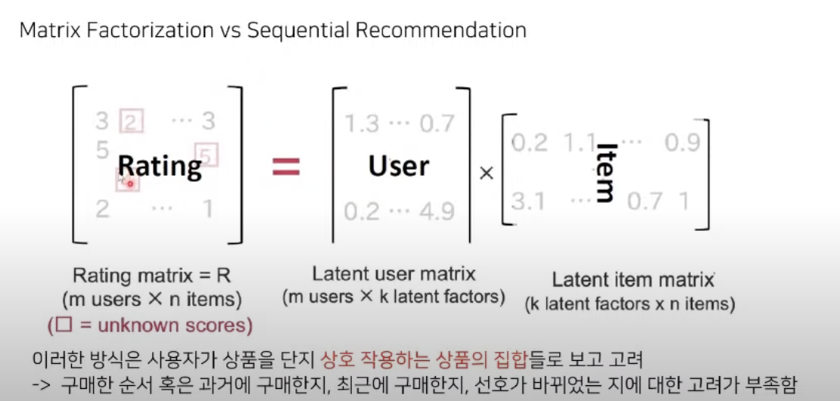
기존 matrix factorization 문제
빈 rating 예측은 가능 하다
과거 구매 패턴, 현재 구매 패턴을 파악 하기 조금 어렵다

Slide 4
Sequential & Session Recommendation
Sequential Recommendation
상품의 집합 뿐만 아니라 상품을 구매한 순서 까지 고려 해주는 추천
Item(상품의 집합 단위에서) -> Order of goods
유저의 long-term에 대한 일반적인 선호와 shot-term에 대한 현제의 선호 반영
유저가 해리포터 시리즈를 다 봤다면
지금 무엇을 보더라도 해리포터 시리즈를 추천 (long term)
최근에 유행하는 천원짜리 변호사 같은 현제 선호도 고려해서 추천 가능
(판타지에서 -> 일반 드라마)

Slide 5
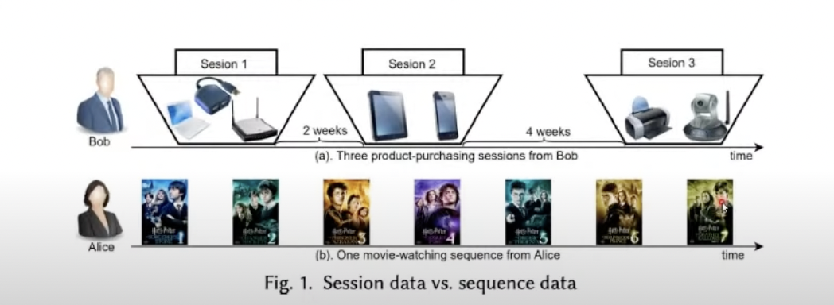
Session Based vs Sequential Based
Session : 짧은 시간 내에 User 와 ITEM 간의 상호 작용
세션이 Bob, 시퀀셜이 Alice
세션의 어려움
익명의 유저들이 많다 ( 비로그인 데이터)
세션의 굉장히 짧다
구매 시에만 id 접속하는 경우도 많다
유저 id를 알아도 long term short term 결합이 어렵다

Slide 6
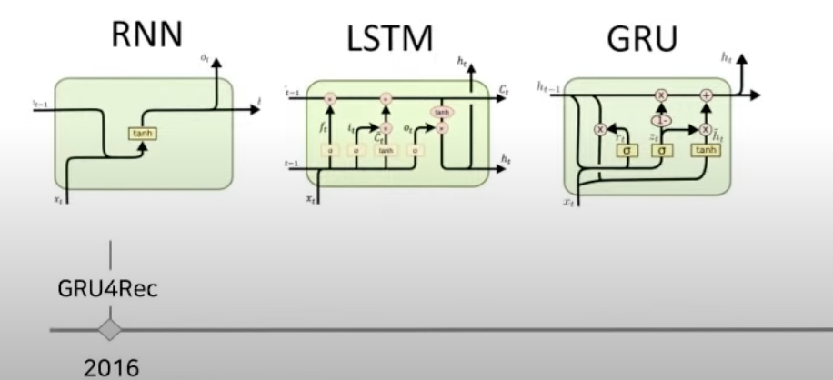
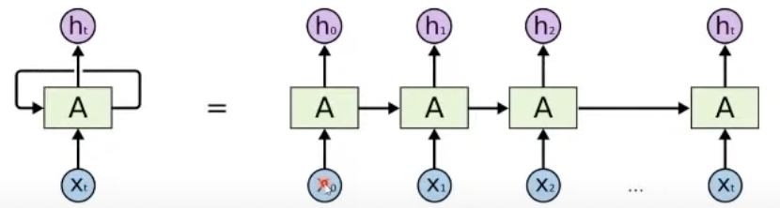
딥러닝 모델의 발전 (NLP와 유사)
RNN 부터 !
이전 은닉층의 노드를 다음 계산의 입력으로 사용하는 메모리 역활

Slide 7
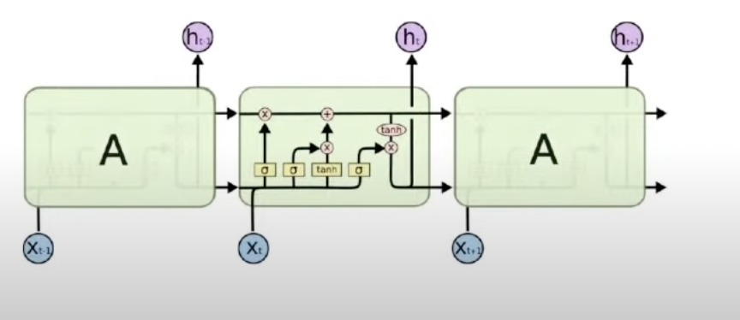
LSTM
RNN 모델의 문제점
LAYER가 깊어지면 그레디언트가 Vanshing 되거나 Exploding 됨
Long short Term Memory 은닉층의 메모리 셀에
입력 게이트 망각 게이트 출력 게이트를 추가 불필요한 메모리 제거
ㅂ

Slide 8
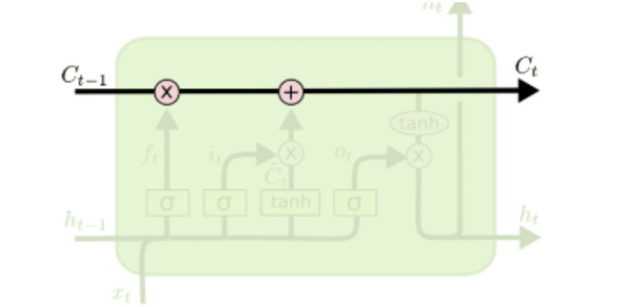
LSTM 추가 자료
Cell state
Gradient vanishing/explosion 문제를 해결
오레된 기억에 큰 비중을 둔다.

Slide 9
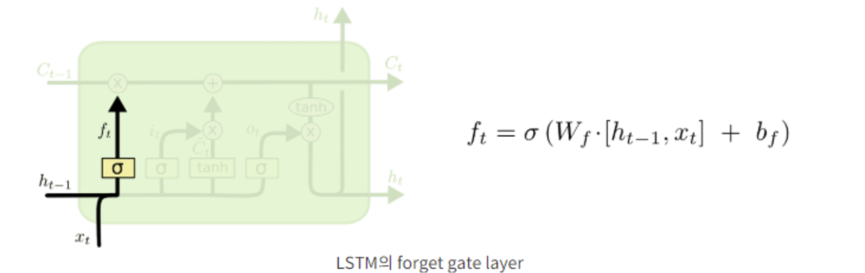
LSTM 추가 자료
Forget 게이트
시그 모이드 함수를 통과 하면서 0과 1 사이의 값으로 변환
Cell state에서 넘어온 ct-1과 곱해진다
Forget 게이트 값이 0이라면 이전 과거가 0이 됨

Slide 10
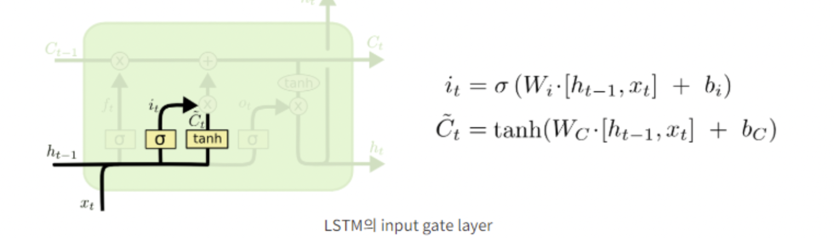
LSTM 추가 자료
시그 모이드 함수를 통해 0—1 사이 값이 나옴, forget gate와 마찬 가지로 현재 정보를 반영할것인지 아닌지 결정

Slide 11
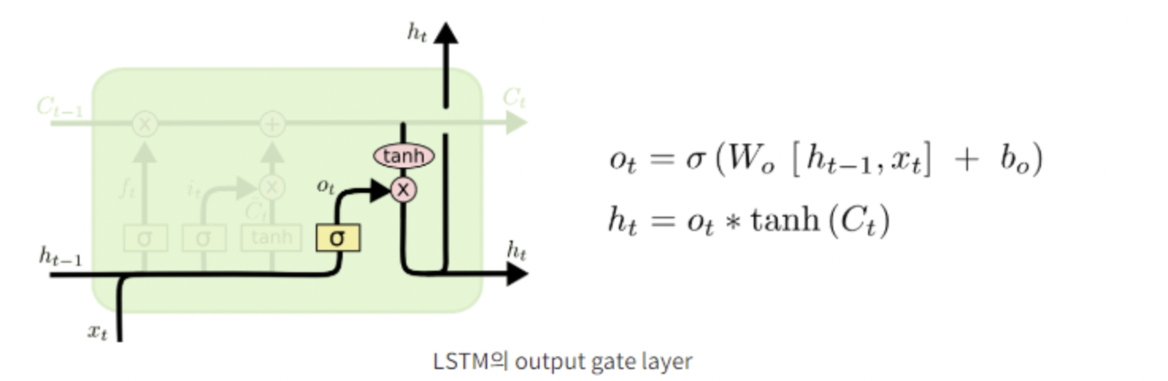
LSTM 추가 자료
Lstm 출력값을 반환하는 output 게이트
Tanh 곱해진다.

Slide 12
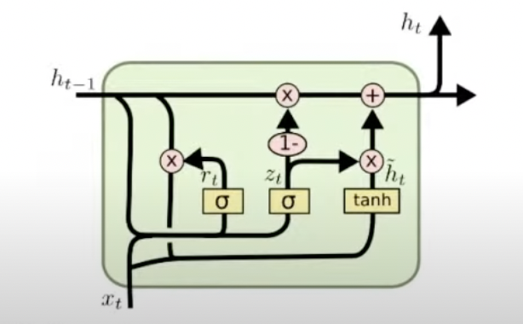
GRU
Lstm -> RNN 의 gradient 문제를 해결 했지만, 모델이 무겁고 느리다..
기존의 input forget 게이트를 하나로 합침

Slide 13
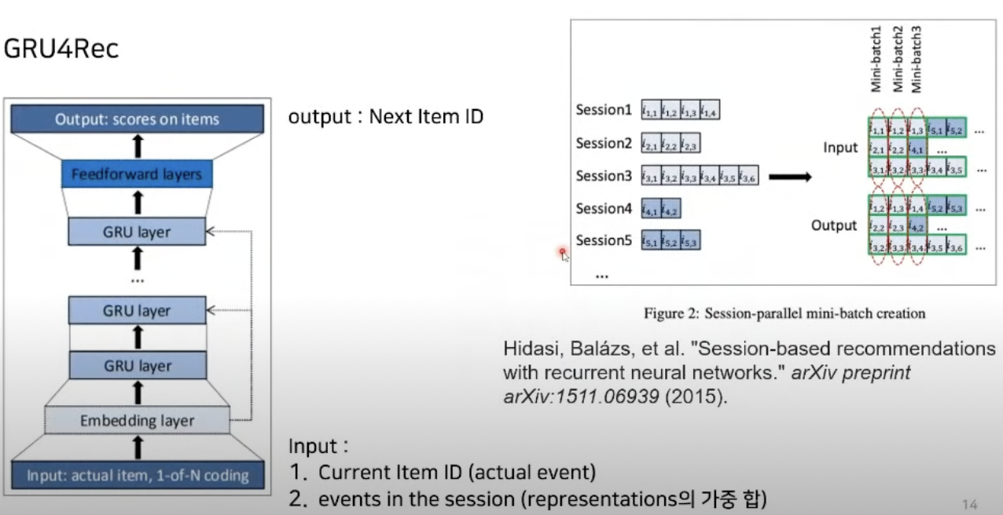
GRU4REC
현제의 아이템으로
다음 아이템을 맞추는 문제
인풋 데이터만
원핫인코딩 형태로 넣고 GRU 모델에 넣는다

Slide 14
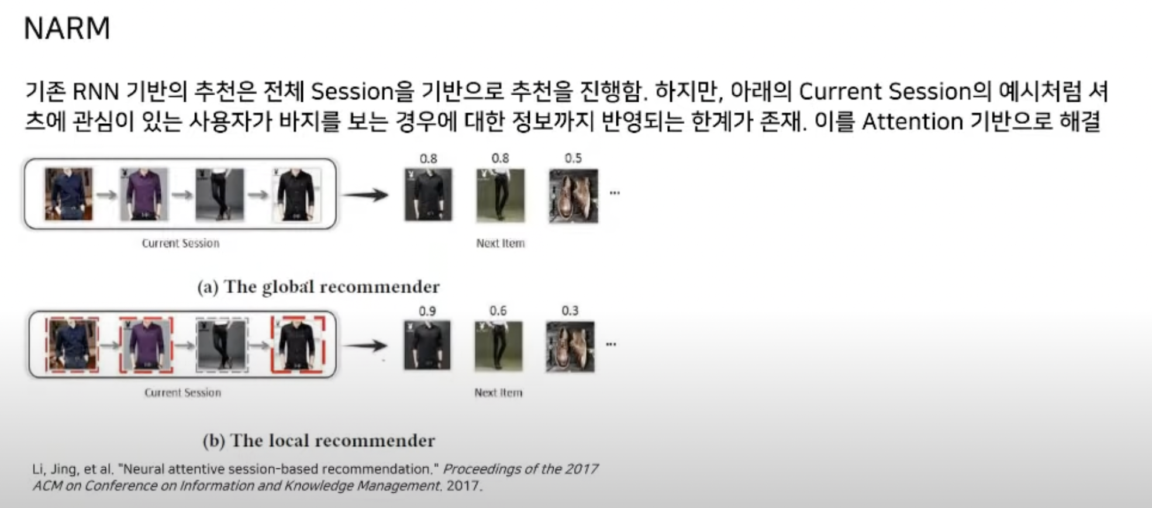
Attention + GRU => NARM
옷을 계속 보다가 바지를 한번 봤으면
이 순서가 노이지 데이터 될 수도..? 옷 다음 바지 다음 옷을 본다 라는 (불필요한 순서 학습)

Slide 15
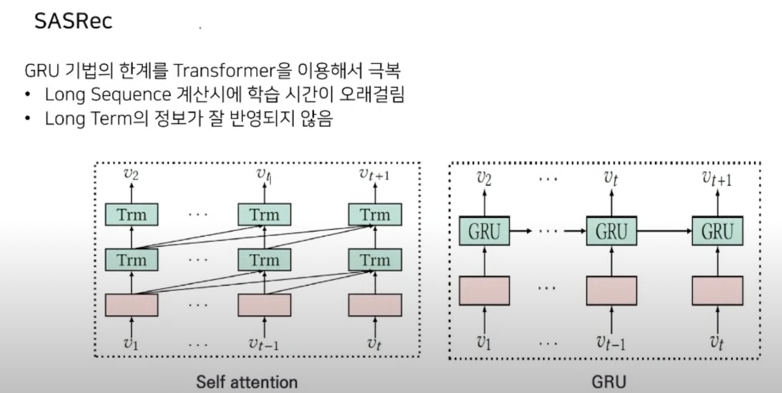
SASREC
병렬 처리가 어렵고,
Longterm의 보정이 부족
Transformer 구조 사용

Slide 16
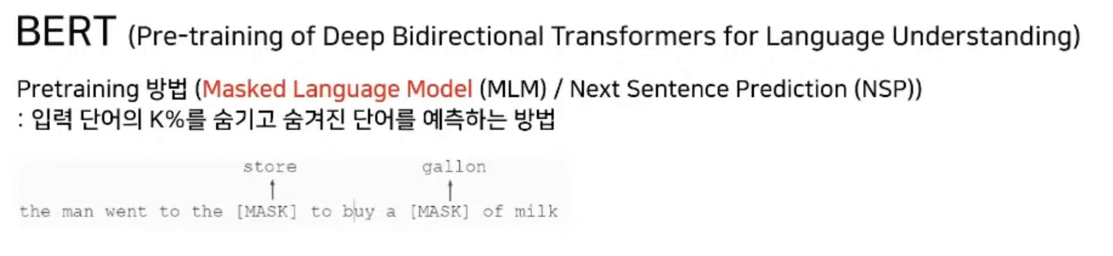
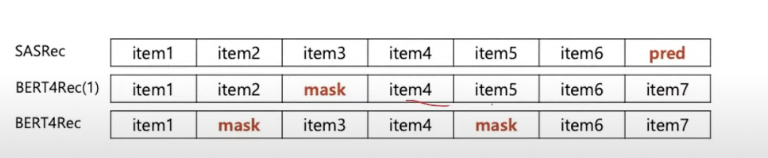
BERT4REC

Slide 17
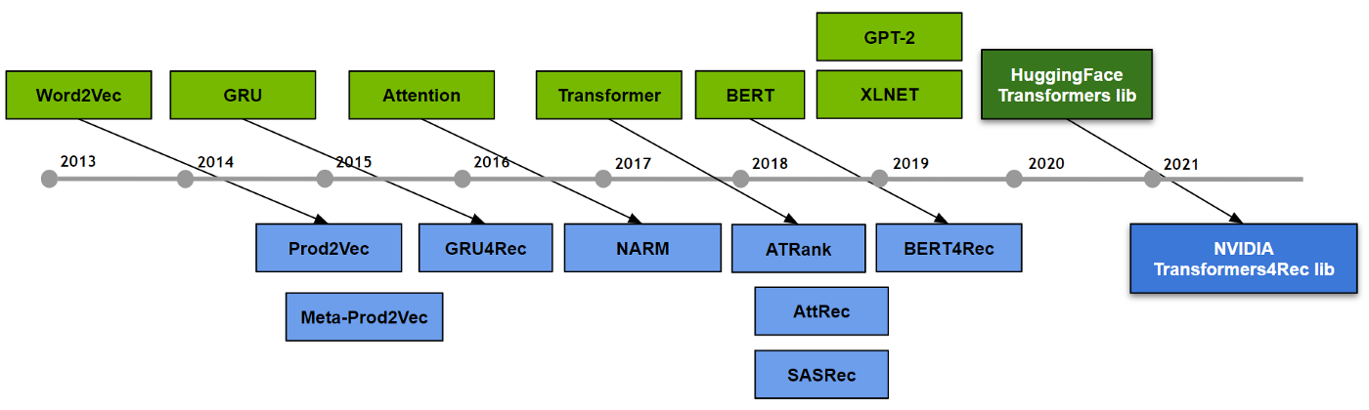
추천 톱아 보기 끝!

